Slide 1
Modelització espacial del COVID-19 a Catalunya per comarques
Una aproximació Bayesiana
Robert Torrell
Nabil El Bachiri

Slide 2
Objectius del treball
Modelitzar les defuncions per COVID-19 (serie temporal) a Catalunya per comarques (anàlisi espacial).
Variable a predir: Defuncions per COVID-19 cada 1000 habitants.
Posibles covariables: Edad, Educació, Densitat de població, renda garantida, atur, índex de vacunació(?), mesures de contenció(?), alguna altre més que podría ser interessant (?)

Slide 3
Preguntes d’investigació
Quines son les comarques on hi ha hagut més incidencia de COVID-19? Com s’expandeix una epidemia en la nostra societat? Quins factors aturen o incrementen els seus efectes?
Han sigut les comarques més pobres més o menys propenses a tenir morts per COVID-19? I si parléssim d’educació?
Han sigut les comarques amb més atur més o menys propenses a tenir morts per COVID-19?
Fins a quin punt ha condicionat l’edad la probabilitat de mort per COVID-19? I les enfermetats com l’obesitat, la diabetis, o el colesterol…? Per comarques

Slide 4
Metodología
Opció 1 - Model de regressió Bayesià: Simple, pero no pot capturar la variabilitat entre comarques.
Opció 2 - Model jeràrquic Bayesià: Més complexe però captura la variabilitat de les covariables entre comarques. Millor inferència. Distribucións a posteriori per a tots els parámetres.

Slide 5
Fonts de dades
COVID-19 per comarques a Catalunya: https://analisi.transparenciacatalunya.cat
Educació, densitat, atur (...) per comarques: https://www.idescat.cat/
Renda garantida per comarques: https://dretssocials.gencat.cat
INE - Datos de movilidad en estado de alerta: https://www.ine.es/covid/covid_movilidad.htm

Slide 6
Exploració de les dades (I)
Tenim moltes dades:
Per temps (Semanal, mensual, trimestral, anual)
Per ubicació (Comunitat autonoma, provincies, comarques, municipis)
COVID-19: casos, propagació, danys
Vacunació de la població
Capacitat hospitalaria
Mobilitat de la població en estat d’alerta
Indexes economics
Indexes socioeconomics

Slide 7
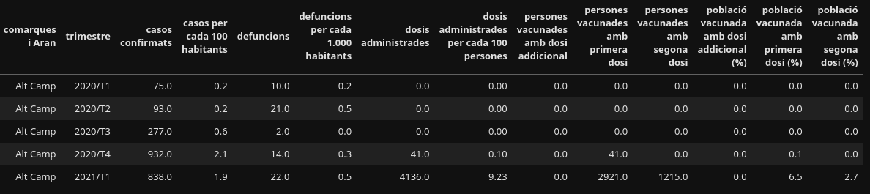
Exploració de les dades (II)
Només combinant casos COVID-19 + defuncions + vacunació per trimestre…

Slide 8
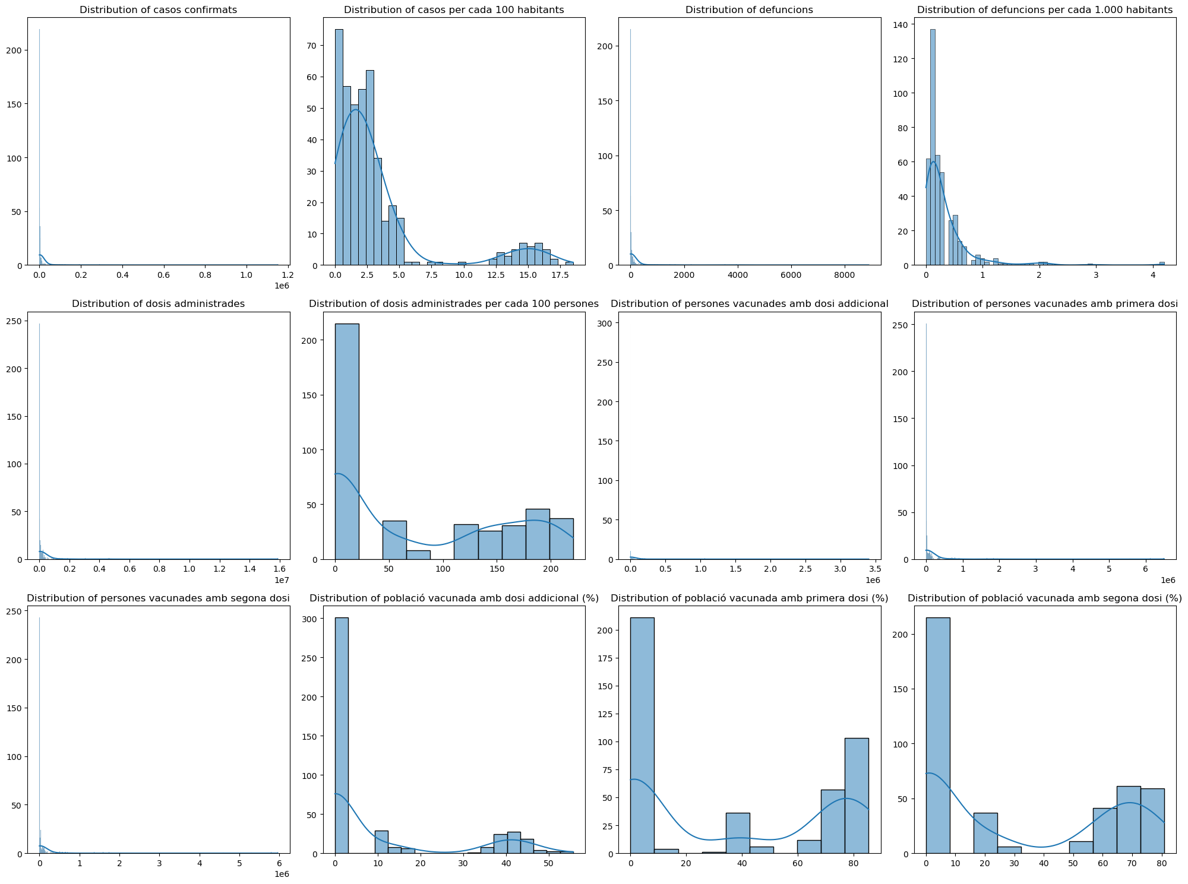
Exploració de les dades (III)

Slide 9
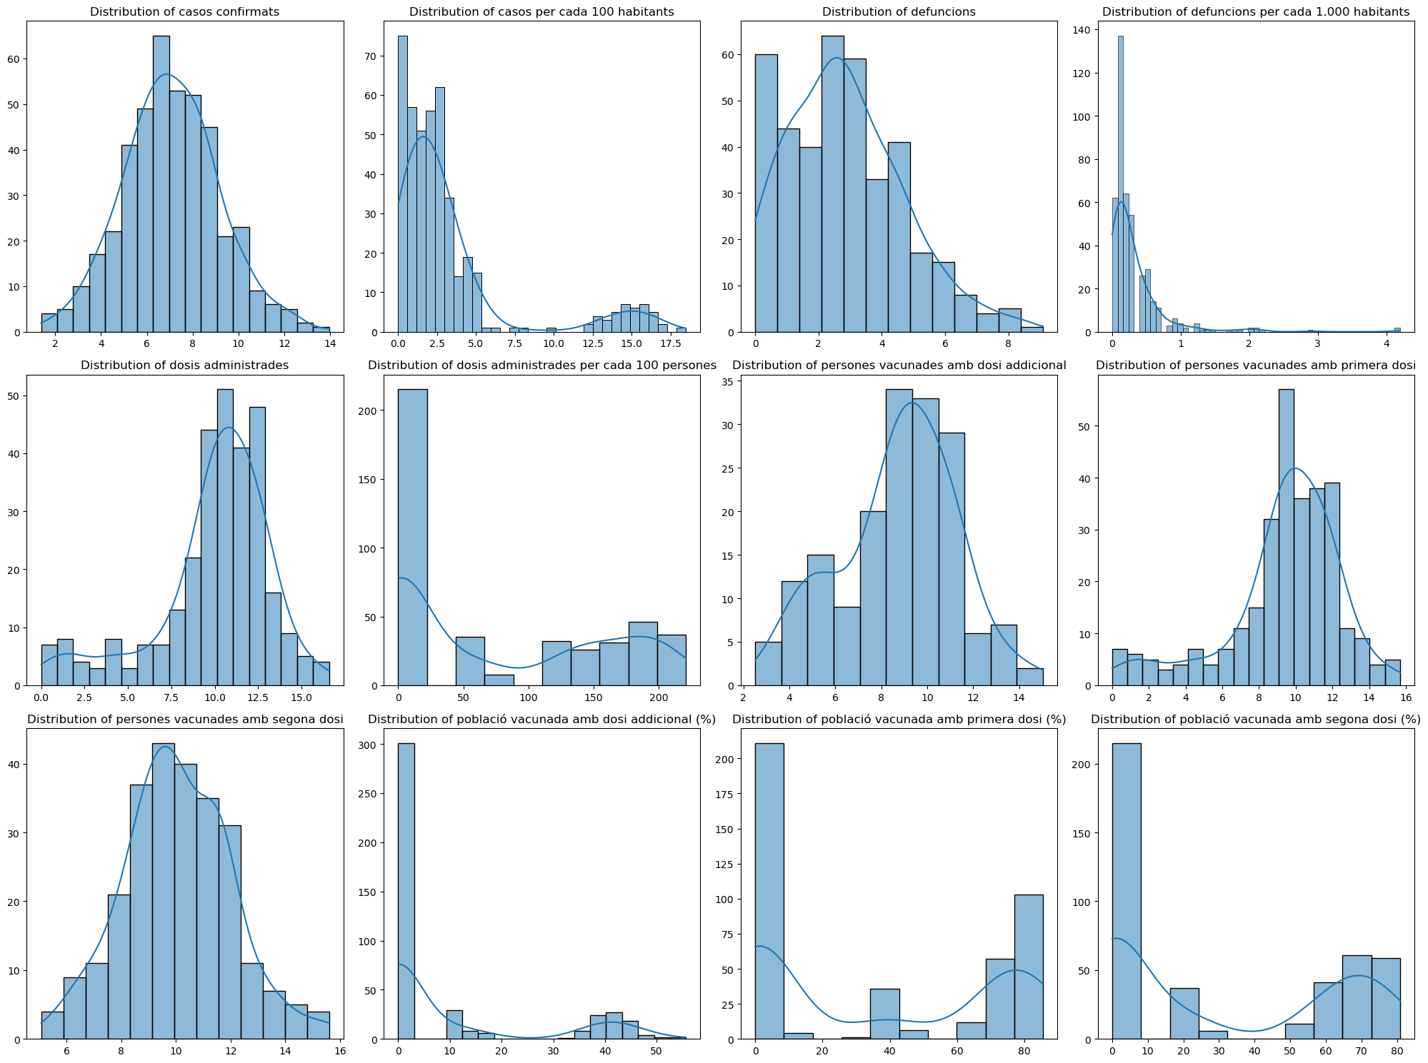
Exploració de les dades (IV)

Slide 10
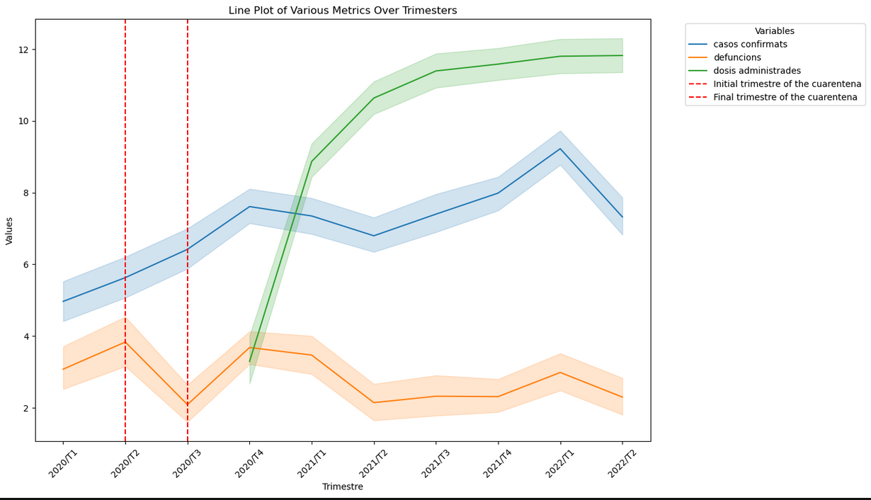
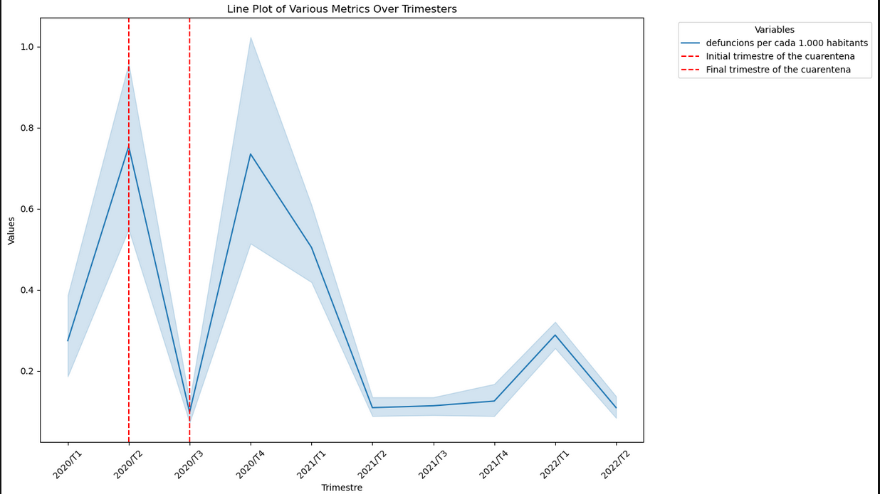
Exploració de les dades (V)

Slide 11

Model lineal (I)
Els coeficients son:
Casos per cada 100 habitants (%)
Vacunes administrades per cada 100 persones (%)
De nomes la primera dosi
De la segona dosi
De més dosis
El trimestre de l'observació
Avantatge:
Es sencill d’implementar e interpretar
Inconvenients:
Assumeix linealitat (Temps!)
Coefficients per a tot el període
No té en compte l’espai

Slide 12
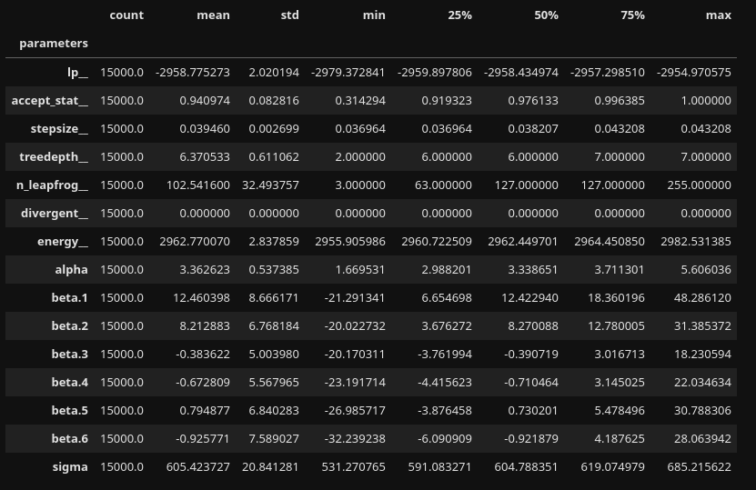
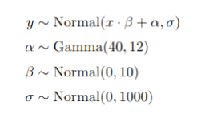
Model lineal (II)
MCMC:
3 cadenes, 5000 samples

Slide 13
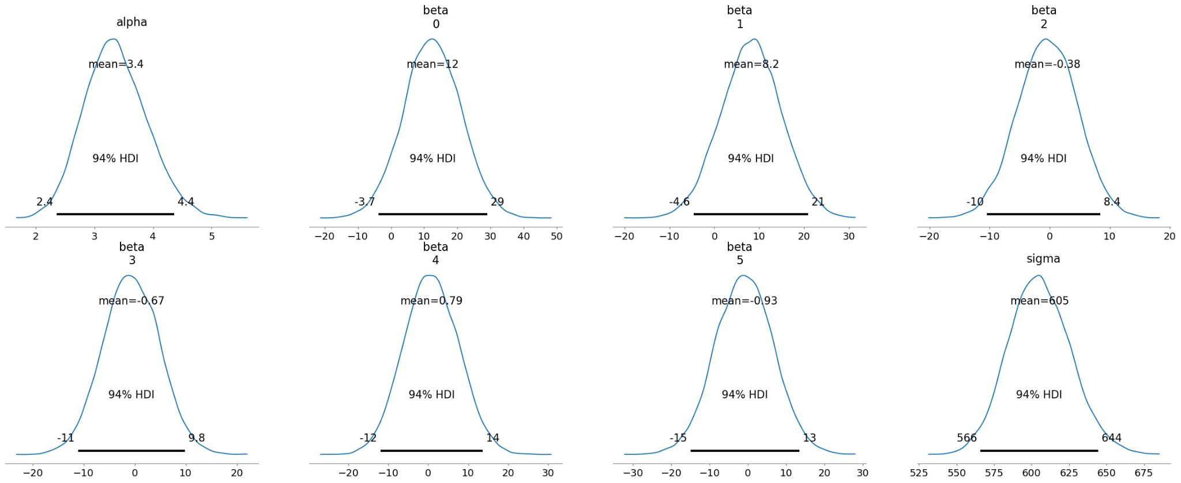
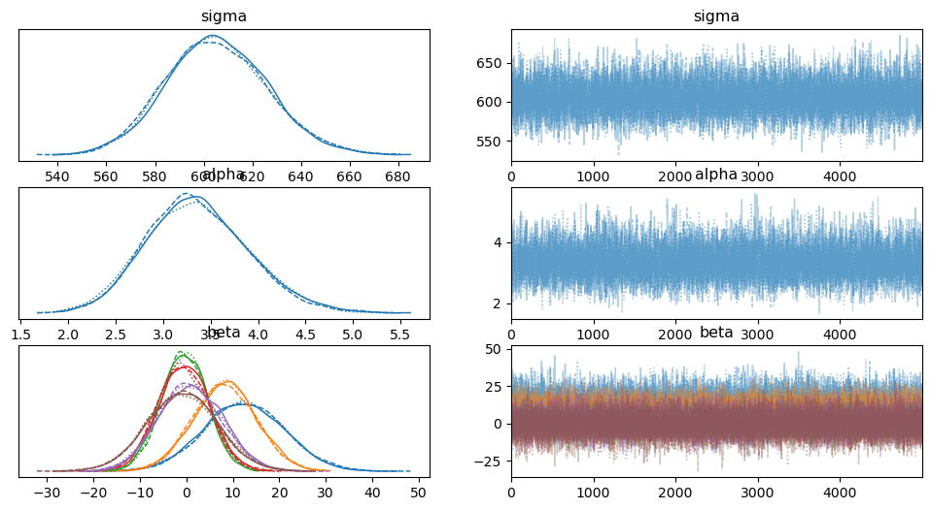
Model lineal (III)
Massa poc informatiu…
Pero el model convergeix molt be!

Slide 14

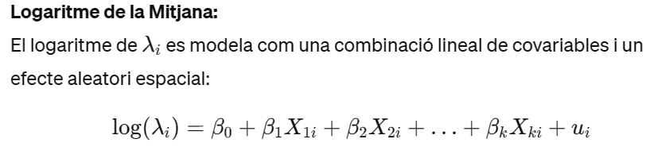
Model jeràrquic (I)

Slide 15
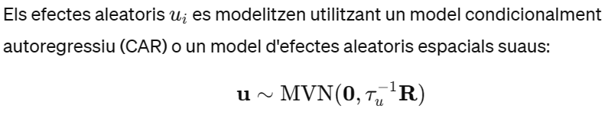
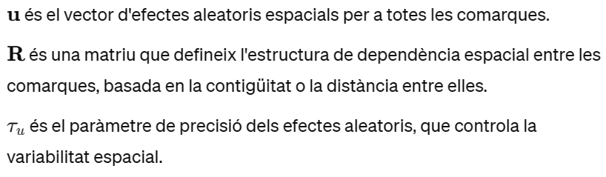
Model jeràrquic (II)

Slide 16
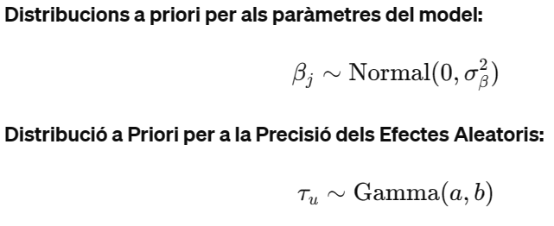
Model jeràrquic (III)

Slide 17
Preguntes
Variable a predir: Contagis? Defuncións?
Problema de la variable contagis: Esbiaixos, covariates diferents?
Covariates a incluir: Hi ha alguna que sigui interessant de posar?
Escala: Seria millor fer-ho en un altre escala (eg. per barris a Barcelona). Si es així, on trobar les dades?
Com modelitzar adhientment l’evolució del COVID en l’espai? Quins models espaials alternatius proposariau?
Com es pot capturar tant informació espaial com temporal de les dades? Com combinar i normalitzar tantes dades tan heterogenies?

